Slide 1

TIẾNG VIỆT 4
Tập 1
Tuần 9
Ôn tập giữa học kì I
Tiết 3

Slide 2


Ấn để đến trang sách

Slide 3
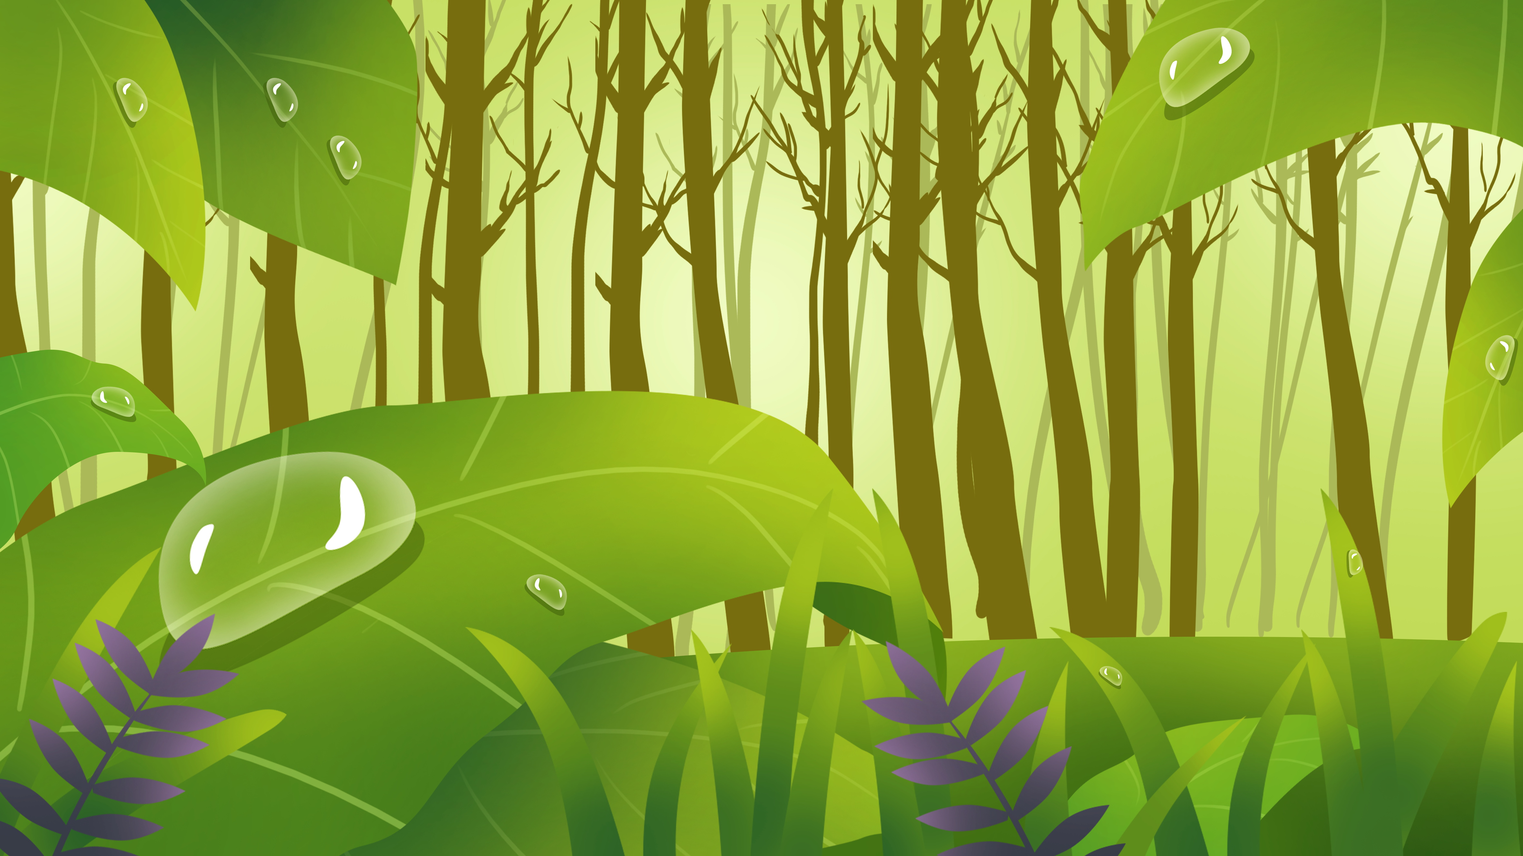

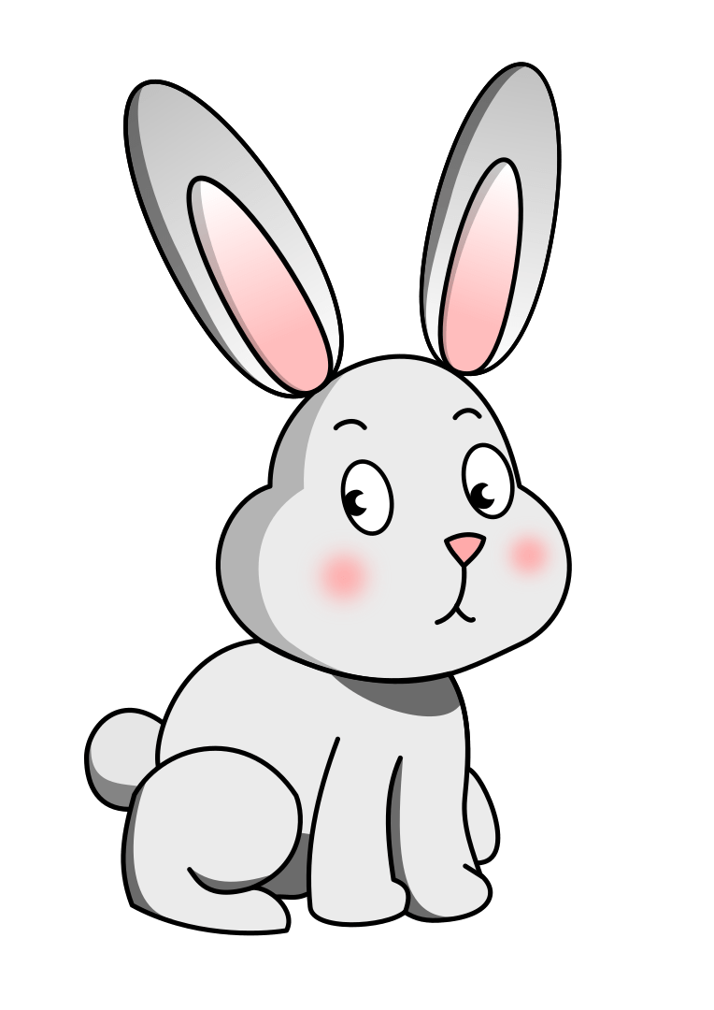

ĐÂY LÀ CON GÌ?
Con gì đuôi ngắn tai dài
Mắt hồng lông mượt
Có tài chạy nhanh
Là con gì?
➔ Con thỏ

Slide 4

Ấn để đến trang sách

Slide 5
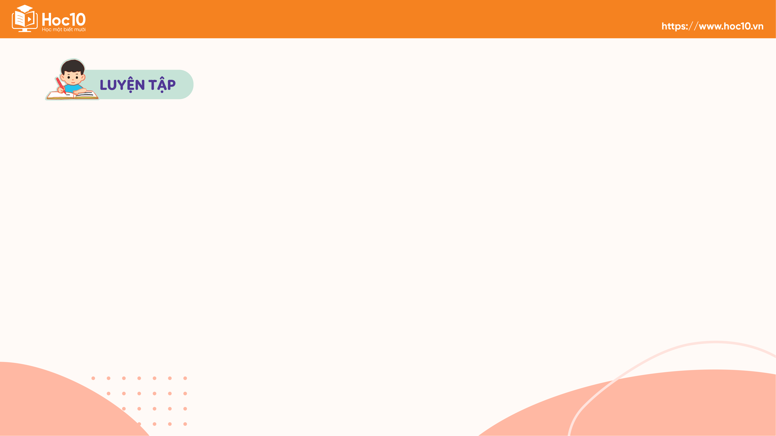

Hoạt động 1: Đánh giá kĩ năng đọc thành tiếng, học thuộc lòng
1
2
Em hãy đọc thành tiếng bài đọc Văn hay chữ tốt
Em hãy đọc thành tiếng bài đọc Cô giáo nhỏ
3
Em hãy đọc thành tiếng bài đọc Đồng cỏ nở hoa
Em hãy đọc thành tiếng bài đọc Bài văn tả cảnh
4

Slide 6
Hoạt động 2: Đọc hiểu và luyện tập
Vừa chia tay với “Những mảnh ghép cảm xúc”, khán giả nhí lại sắp được thết đãi một bộ phim tuyệt vời khác của xưởng phim hoạt hình Pi-xa có tên là “Chú khủng long tốt bụng”. Bộ phim kể về chú khủng long màu xanh lá có tên A-lo không may bị cuốn trôi theo một dòng sông chảy xiết và lạc mất gia đình. Từ đây, chú bắt đầu cuộc hành trình của riêng mình và may mắn tìm được người bạn đồng hành là cậu bé Sì-pót, cùng nhau chu du qua những nơi khắc nghiệt và bí ẩn. A-lo dần học được cách đối đầu với nỗi sợ của mình và phát hiện ra khả năng tiềm ẩn bấy lâu.

Slide 7

Đọc bài đọc trong Tiết 3 SGK trang 65 và thực hiện những yêu cầu sau:
Tìm các dấu ngoặc kép trong đoạn văn trên.
Các dấu ngoặc kép trong đoạn văn trên được dùng làm gì?
Viết một đoạn văn ngắn kể về những bộ phim họat hình mà em đã xem, trong đó có sử dụng dấu ngoặc kép.

Slide 8
Câu 1, 2
Vừa chia tay với “Những mảnh ghép cảm xúc”, khán giả nhí lại sắp được thết đãi một bộ phim tuyệt vời khác của xưởng phim hoạt hình Pi-xa có tên là “Chú khủng long tốt bụng”. Bộ phim kể về chú khủng long màu xanh lá có tên A-lo không may bị cuốn trôi theo một dòng sông chảy xiết và lạc mất gia đình. Từ đây, chú bắt đầu cuộc hành trình của riêng mình và may mắn tìm được người bạn đồng hành là cậu bé Sì-pót, cùng nhau chu du qua những nơi khắc nghiệt và bí ẩn. A-lo dần học được cách đối đầu với nỗi sợ của mình và phát hiện ra khả năng tiềm ẩn bấy lâu.
Các dấu ngoặc kép trong đoạn văn trên được dùng để đánh dấu tên các bộ phim.

Slide 9
Bài 3: Một đoạn văn ngắn kể về những bộ phim họat hình mà em đã xem, trong đó có sử dụng dấu ngoặc kép.
Cuối tuần trước, em đã cũng anh trai xem hai bộ phim hoạt hình về khủng long rất hay, đó là bộ phim “Chú khủng long của Nô-bi-ta” và “Chú khủng long tốt bụng”. Bộ phim đầu tiên kể về hành trình đưa khủng long về thời nguyên thủy của Nô- bi-ta, Đô-rê-mon cùng nhóm bạn thân của mình. Các cậu ấy đã phải vượt qua rất nhiều các khó khăn, thử thách, thoát khỏi sự truy đuổi của nhóm tội phạm buôn bán khủng long. Cuối cùng cả nhóm đã cùng nhau thành công hoàn thành nhiệm vụ.

Slide 10

Ấn để đến trang sách

Slide 11
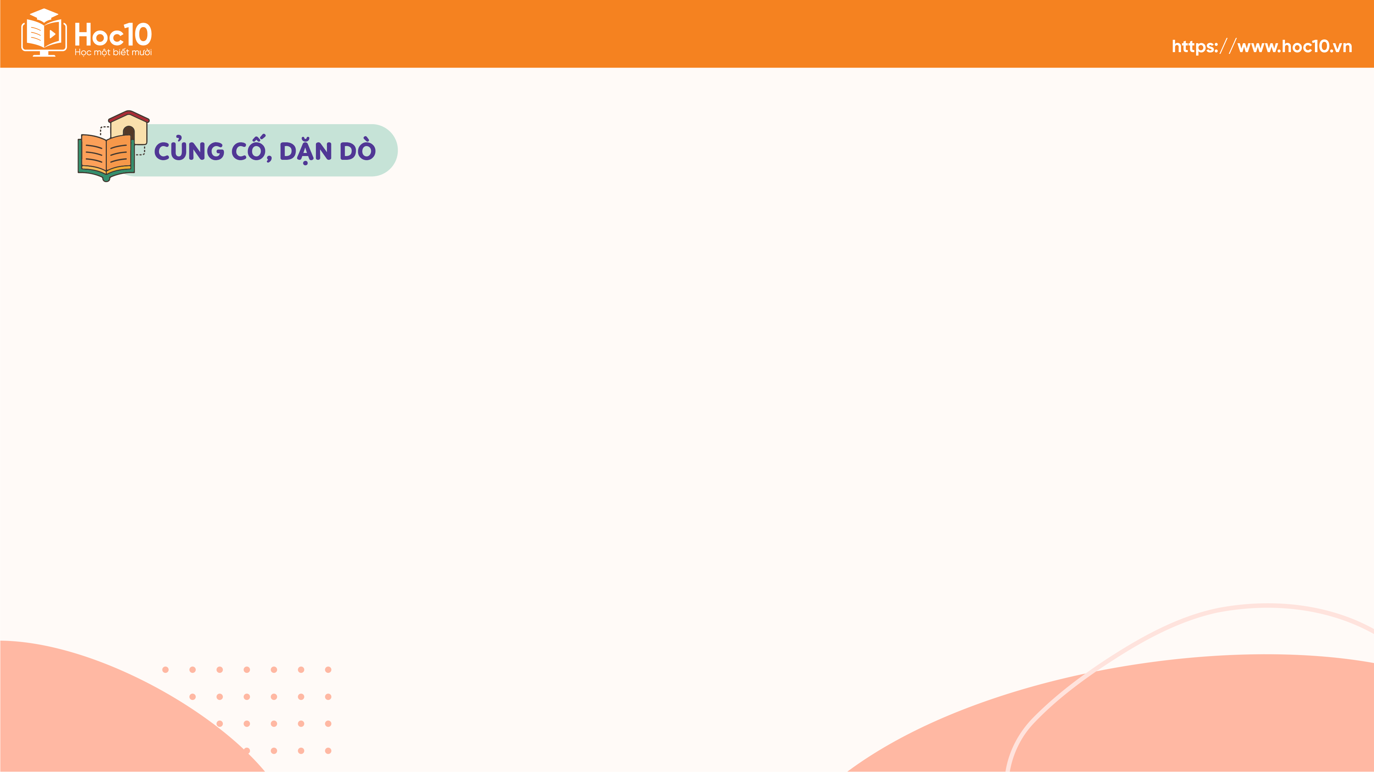
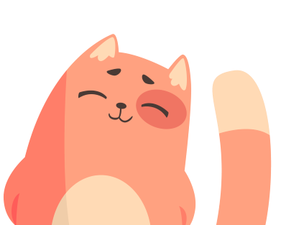
Ôn tập các
kiến thức đã học
Chuẩn bị nội dung tiết sau: Ôn tập giữa kì 1
(Tiết 4)

Slide 12


Slide 13



Để kết nối cộng đồng giáo viên và nhận thêm nhiều tài liệu giảng dạy,
mời quý thầy cô tham gia Group Facebook
theo đường link:
Hoc10 – Đồng hành cùng giáo viên tiểu học
Hoặc truy cập qua QR code

